Slide 1
Reuniunea metodică la matematică
Genericul: „Îmbunătățirea calității educației la disciplina Matematică în învățământul gimnazial și liceal în anul de studii 2025-2026”
Locul desfăşurării: IPLT „Mihail Kogălniceanu”
Data desfăşurării: 20 august 2025
Timpul desfăşurării: 10.00 – 12.00
Participanţi: profesori de matematică
Responsabil: Bulhac Ludmila, specialist superior, DGETS
Invitaţi: Radovscaia Natalia, consultant principal, Direcția politici în învăţământul general, MEC
Obiectivele activității:
Familiarizarea cadrelor didactice cu rezultatele evaluării Curricumului la Matematică;
Analiza activității Comisiei metodice municipale la Matematică desfășurate în anul școlar 2024-2025;
Evidențierea direcțiilor prioritare în organizarea procesului educațional la disciplina Matematica în anul de studii 2025-2026;
Actualizarea competențelor cadrelor didactice în elaborarea instrumentului de evaluare la evaluările sumative la matematică.

Slide 2
Ora | Activități | Moderatori
09:45-10:00 | Înregistrarea participanților la Reuniunea metodică | Administrația liceului
10:00-10:05 | Cuvânt de salut | Ludmila BULHAC, specialist superior, DGETS
10:05- 11:05 | Viziunea unui nou curriculum: lecții din prezent și pași spre viitor. | Natalia Radovacaia, consultant principal, Direcția politici în învăţământul general, MEC Costaș Ana, lector univ, UTM
11:05- 11:20 | Recomandări metodice cu privire la organizarea și desfășurarea procesului educațional la disciplina Matematică în anul de studii 2025 – 2026. | Ludmila BULHAC, specialist principal, DGETS
11:20- 11:40 | Analiza activităților Comisiei metodice municipale la Matematică cu privire la organizarea și desfășurarea procesului educațional la disciplina Matematica în anul de studii 2024-2025. Programului remedial la matematică pentru elevii clasei a IX-a, sesiunea 2025 | Ludmila BULHAC, specialist principal, DGETS
11:40- 11:50 | Elaborarea instrumentului de evaluare la evaluările sumative/tezele semestriale: probleme și soluții | Ludmila BULHAC, specialist superior, DGETS
11:50-12:30 | Diverse. Proiectele e Twininng- Abordare inovatoare în dezvoltarea competențelor matematice. | Cojocari Ludmila, gr. did Superior, IPLT „Gaudeamus”

Slide 3

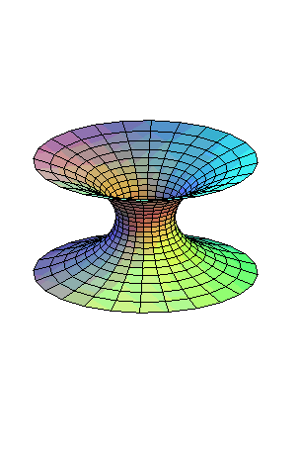
Reuniune metodică
municipală.
Bulhac Ludmila,
Direcția Managementul Curricular, DGETS
Chișinău 2025

Slide 4
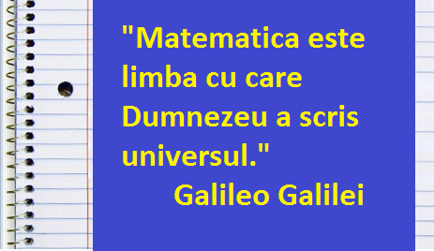
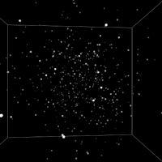


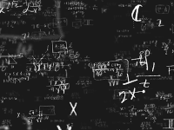

Slide 5


Analiza activității cu privire la organizarea și desfășurarea procesului educațional la disciplina Matematica în anul de studii 2024-2025 la nivel municipal.

Slide 6
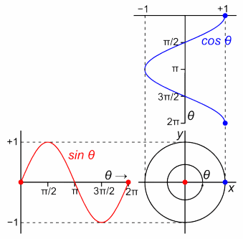
Obiectivele planificate
pentru anul de studii 2024-2025
Monitorizarea implementării calitative a curriculei la disciplina școlară ”MATEMATICĂ”, ediția 2019 în clasele a V- IX-a și a X-XII-a.
Implementarea standardelor profesionale ale cadrelor didactice și a standardelor de eficiență a învățării la MATEMATICĂ şi ale altor documente normative noi elaborate / aprobate în perioada 2024-2025;
Reglementarea managementului temelor pentru acasă la matematică.
Implementarea activă în cadrul procesului educaţional a noilor tehnologii educaţionale, axarea lor pe formarea/dezvoltarea competenţelor elevilor.

Slide 7
Obiectivele planificate
pentru anul de studii 2024-2025
Monitorizarea funcționării sistemului instituțional de evaluare a rezultatelor școlare, a gradului de realizare a standardelor educaţionale la disciplina matematică la nivel municipal prin analiza rezultatelor tezelor semestriale, testărilor naționale, examenului național de absolvire a gimnaziului și a examenului de BAC.
Identificarea, susţinerea şi promovarea elevilor cu rezultante performante la olimpiade/concursuri şcolare municipale, republicane şi internaţionale prin organizarea și desfăşurarea etapelor de sector, municipață și republicană a olimiadei școlare la matrmatică și a unor concursuri organizate la nivel național cât și internațional.
Elaborarea în instituţii a unui sistem unitar de instrumente de evaluare pentru monitorizarea şi evaluarea calităţii cunoştinţelor şi competenţelor elevilor, la nivel de elev, clasă, Comisie Metodică, cadru didactic.

Slide 8


Despre cadre didactice la matematică, 2024-2025
Nr. de cadre didactice | Dintre cadre didactice la matematică cu activitate de bază, cu studii | Dintre cadre didactice, cu activitate de bază, dețin grad didactic |  |  |  | Nr. cadre didactice la matematică tinere, până la 3 ani vechime | 30 ani și mai mult
 | Superioare, cu calificare în domeniu | Superior | Unu | Doi | Fără GD
451 492 (2023-2024) | 451 | 73 | 140 | 152 | 86 | 17 | 85

Slide 10
Activitate de monitorizare a procesului educațional la disciplină școlară Matematica în anul de studii 2024-2025
Vizită de monitorizare în instituțiile de învățământ primar și secundar, ciclul I și ciclul II
„Monitorizarea asigurării calității procesului educațional la disciplinele școlare Fizică și Matematică”
Instituțiile de învățământ | Nr. de CD consultate: |  | Nr. de PDLD analizate: |  | Nr. de lecții asistate:
 | Fizică | Matematica | Fizică | Matematica | Fizică | Matematica
Liceul cu Profil Sportiv Buiucani | 2 | 4 | 10 | 16 | 0 | 2
Gimnaziul „G.V. Madan” | 2 | 2 | 4 | 7 | 1 | 2
Gimnaziul „I. T. Costin” | 2 | 1 | 5 | 5 | - | 2
CE Gimnaziul-grădiniță „Trușeni” | 1 | 1 | 4 | 6 | 1 | 1
IPLT„ Dragoș Vodă” | 2 | 5 | 7 | 14 | 2 | 2
IPLT „Traian” | 2 | 5 | 14 | 14 | 1 | 2
IPLT„ Antioh Cantemir” | 2 | 4 | 12 | 14 | 1 | -
IPLT„ Petru Rareș” | 2 | 6 | 13 | 18 | 1 | 1
IOLT„ Nicolae Bălcescu” | 2 | 5 | 7 | 13 | 1 | 2
Total | 16 | 30 | 66 | 96 | 8 | 14
Instituţiile implicate în control (9 instituții):
Liceul Internat Municipal cu Profil Sportiv, Gimnaziul „G.V. Madan”, Gimnaziul „I. T. Costin”, Complexul Educațional Gimnaziul-grădiniță „Trușeni”, Instituția Publică Liceul Teoretic „ Dragoș Vodă” , Instituția Publică Liceul Teoretic „Traian”, Instituția Publică Liceul Teoretic „ Antioh Cantemir”, Instituția Publică Liceul Teoretic „ Petru Rareș”, Instituția Publică Liceul Teoretic „ Nicolae Bălcescu” .

Slide 11
Activitate de monitorizare a procesului educațional la disciplină școlară Matematica în anul de studii 2024-2025
Vizită de monitorizare în instituțiile de învățământ primar și secundar, ciclul I și ciclul II
„Monitorizarea asigurării calității procesului educațional la disciplinele școlare Fizică și Matematică”
Concluzii :
Proiectele de lungă durată sunt preluate de pe site-ul MEC, adaptate la nivelul de pregătire al elevilor, discutate la ședințele CM, coordonate de către șeful CM.
Cadrele didactice respectă structura recomandată de actele reglatorii.
La capitolul „Aspecte didactice” au fost înregistrate următoarele aspecte negative:
Analiza rezultatelor evaluărilor inițiale este efectuată formal, în majoritatea cazurilor, în evaluarea inițială nu se observă gradul de formare/dezvoltare a competențelor specifice, ci doar cunoștințe din anul anterior de studii și lacunele depistate la elevi din acest domeniu cognitiv.
A se implica toți membrii CM în elaborarea proiectelor STEM/STEAM la matematică, lucrări de laborator la matematică.
A valorifica temele de cercetare conform Reperelor Metodologice la Matematică.
A asigura desfăşurarea calitativă a evaluărilor la Matematică, în scopul determinării performanţelor elevilor. La fiecare evaluare sumativă la Matematică de realizat corelarea Competențe Specifice - Unități de Competență - Obiective de Evaluare - Testul. De elaborat instrumental de evaluare atât la evaluările inițiale cât și la cele sumative. Orice tip de evaluare v-a conţine sarcini autentice și din cotidian.
A evalua conform criteriilor de evaluare proiectele STEM/STEAM la matematică.
A completa cataloagele școlare în corespundere cu Instrucţiunea, Reperele Metodologice, pct. 45, 46 al Regulamentului privind evaluarea și notarea rezultatelor învățării, promovarea și absolvirea în învățământul primar și secundar și proiectul de lungă durată la Matematică;
A se respectata întocmai Instrucțiunea privind reglamentarea managementului temelor pentru acasă în învățământul primar, gimnazial și liceal la Matematică.

Slide 12
Activitate de monitorizare a procesului educațional la disciplină școlară Matematica în anul de studii 2024-2025
Vizită de monitorizare în instituțiile de învățământ primar și secundar, ciclul I și ciclul II
„Organizarea şi desfăşurarea tezelor semestriale” (sesiunea de iarnă)
Desfăşurarea tezelor semestriale în sesiunea de iarnă a fost monitorizată în perioada 09 – 18.12.2024 conform Agendei de monitorizare și în corespundere cu prevederile ordinului DGETS nr. 01/1-7/155 din 21.11.2024 Cu privire la tezele semestriale, anul școlar 2024-2025, în 5 instituții de învățământ, după cum urmează: IPLT „Petru Rareș”, IPLT cu Frecvență Redusă nr.1, IPLT „Nicolae Bălcescu”, IPLT „Gheorghe Asachi”, IPLT „Traian”.
Recomandări:
A exersa formularea sarcinilor și repartizarea lor conform tabelului de corelare CS – UC – OE - Itemi.
A diversifica sarcinile propuse, propunând elevilor cât mai multe sarcini cu caracter funcțional, de evaluare a competențelor specifice formate.
A respecta recomandările specialiștilor în domeniul evaluării, astfel ca cel mai mare procent de sarcini în tabelul de corelare să revină domeniului „Aplicare”.
A revedea formularea obiectivelor de evaluare, încât ele să răspundă la întrebările: Ce? Cum? Cât?
A actualiza algoritmul elaborării instrumentului de evaluare la tezele semestriale.
A organiza seminare municipale instructiv-metodice la Matematică, cu privire la elaborarea instrumentelor de evaluare la evaluările sumative și tezele semestriale.

Slide 13
Activitate de monitorizare a procesului educațional la disciplină școlară Matematica în anul de studii 2024-2025
Vizită de monitorizare în instituțiile de învățământ primar și secundar, ciclul I și ciclul II
„Organizarea şi desfăşurarea tezelor semestriale” (sesiunea de iarnă)
Concluzii:
În rezultatul verificării proceselor-verbale ale şedinşelor Comisiilor metodice, că în unele instituţii este formală procedura de discutare a unităţilor de conţinut, obiectivelor de evaluare, structurii probei pentru teză sau formal se întocmesc aceste procese – verbale (Art. 72). De regulă, la ordinea de zi, se indică Discutarea tezelor semestriale şi nu se pune accent mai întâi pe stabilirea unor cerinţe, a unui concept unic de elaborare a instrumentelor de evaluare.
Lasă de dorit, pe alocuri, calitatea formulării obiectivelor de evaluare. În ceea ce privește formularea itemilor, cadrele didactice se inspiră din culegeri de probleme la matematică, testele din literatura metodică, culegeri de teste la clasă, Programa de bacalaureat și a examenului de absolvire a ciclului gimnazial. La toate instituțile de învățământ supuse vizitelor de monitorizare s-a constatat că instrumentul de evaluare este elaborat conform cerințelor actelor reglatorii. Lipsește corelarea UC-OE-Itemi_Test; Obiectivele de evaluare sunt formulate necomplet, răspund doar la întrebarea Ce evaluăm?

Slide 14
Activitate de monitorizare a procesului educațional la disciplină școlară Matematica în anul de studii 2024-2025
Vizită de monitorizare în instituțiile de învățământ primar și secundar, ciclul I și ciclul II
„Organizarea şi desfăşurarea tezelor semestriale”, (sesiunea de vară)
Desfăşurarea tezelor semestriale în sesiunea de vară a fost monitorizată în perioada 12 – 23.05.2025 conform Agendei de monitorizare și în corespundere cu prevederile aceluiași ordin. Vizita de monitorizare a fost efectuată în 6 instituții de învățământ, după cum urmează: IPLT „Hyperion”, IPLT „Mircea Eliade”, IPLT „Universul”, IPLT „Spiru Haret”, Liceul cu Profil Sportiv Buiucani, IPLTPA „Ion şi Doina Aldea-Teodorovici”.

Slide 15
Activitate de monitorizare a procesului educațional la disciplină școlară Matematica în anul de studii 2024-2025
Vizită de monitorizare în instituțiile de învățământ primar și secundar, ciclul I și ciclul II
„Organizarea şi desfăşurarea tezelor semestriale”, (sesiunea de vară)
Concluzii:
Tezele semestriale la disciplinele Matematică s-au desfășurat în conformitate cu prevederile actelor normative regulatorii.
Procesul de administrare a tezelor la nivel managerial este realizat în conformitate cu prevederile actelor normative în vigoare propuse de DGETS și MEC.
Subiectele au fost elaborate în fiecare instituție de către profesorul la clasă, au fost discutate în cadrul comisiei metodice și aprobate de către directorul instituției de învățământ;
La elaborarea instrumentelor de evaluare s-au stabilit obiectivele de evaluare pentru realizarea competențelor specifice propuse în baza conținuturilor curriculare recomandate pentru semestrul II, în baza cărora s-a elaborat matricea de specificații, testul propriu-zis, baremele de apreciere, schema de convertire a punctelor în note.
Conform deciziei Consiliului profesoral, elevii au fost admiși la teză, în baza listelor, pe clase, cu nota medie a notelor curente, semnată de cadrul didactic și dirigintele clasei.
De format competențe profesionale în formularea obiectivelor de evaluare și a tabelului de corelare a competențelor specifice/unităților de competență/obiectivelor de evaluare, itemi, test.

Slide 16

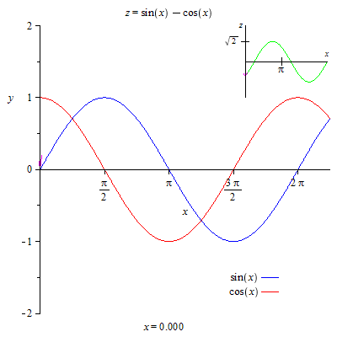
  Monitorizarea evaluării inițiale la matematică
Evaluarea inițială este un proces care permite confruntarea unui rezultat cu un obiectiv și reprezintă o necesitate. Ea implică un șir de aprecieri în baza cărora se pot adopta decizii, care să optimizeze procesul de învățământ. Evaluarea inițială este principalul tip de evaluare care îi informează atât pe elev, căt și pe profesor, despre calitatea procesului de instruire:
PROFESOR:
depistează lacunele, problemele, greșelile, dificultățile întâmpinate de elevi;
oferă informație despre progresul școlar;
propune sugestii și corecții pentru activitățile ulterioare;
ELEV:
le motivează și influențiază studiul conținuturilor esențiale;
le stimulează atitudinea pozitivă față de activitatea școlară.
Reeșind din cele spuse în conformitate cu Reperele metodologice privind organizarea procesului educational la disciplina școlară matematică în anul de studii 2024-2025, în luna septembrie a fost propusă o probă de evaluare inițială la Matematică în clasele a V-a și a X-a.

Slide 17

Testarea tematică la matematică, 2024-2025
Clasa a VIII, 28.11.2024, 13 instituții, Președintele Juriului Cotorobai Ludmila, 61 evaluatori.
Clasa a IX-a, 28.11.2024, 21 instituții, Președintele Juriului Samson Lilia, 61 evaluatori.
Clasa a V-a, 10.04.2024, 3044 elevi, Președinții juriului Samson Lilia și Parfene Cristina, 76 evaluatori.

Slide 18
Analiza rezultatelor testării la matematică pentru elevii claselor a IX-a, conform ordinului MEC nr. 185 din 10.02.2025
Cu privire la organizarea pretestării republicane la matematică, disciplina de examen, sesiunea de examene 2025

Slide 19
Programul de Remediere la matematică pentru elevii din clasa a IX-a
Au fost implicați în Programul de remediere 1311 elevi, 109 profesori de matematică, conform Ordinului nr. 01/1-7/422 din 03.04.2024, cu privire la orele de remediere la matematică pentru elevii clasei a IX-a.
Centrele de remediere: IPLT „Mihai Eminescu”, IPLT „Constantin Negruzzi”, LT „George Meniuc”, IPLT „Minerva”. IPLTPA „Ion și Doina Aldea- Teodorovici”

Slide 20
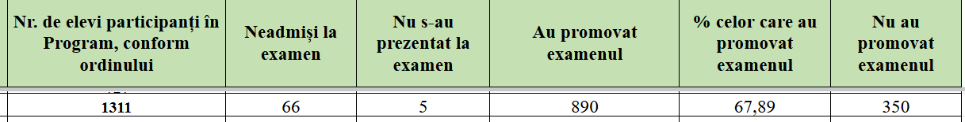
Rezultatele elevilor implicați în Programul de remediere la examenul de absolvire la Matematică, sesiunea de bază

Slide 21
Campania „Matematica de la egal la egal”
Au fost implicați 68 de elevi din clasele a X-XI-a

Slide 22




Olimpiada şcolară la matematică, etapa de sector, ediția 2025
La olimpiadă au participat 836 de elevi din clasele a VII -XII-a. Au fost premiați :
Locul I- 26 elevi, Locul II- 54 elevi,
Locul III- 98 elevi și Mențiune -91 elevi.
Juriul a fost format din 71 membri.
Olimpiada şcolară la matematică, etapa municipală, ediția 2025
La olimpiada școlară la Matematică, etapa municipală au participat 211 de elevi din clasele a VII – XII-a. Au fost premiați : Locul I- 8 elevi, Locul II- 8 elevi,
Locul III- 20 elevi și Mențiune -23 elevi.
Juriul a fost format din 61 membri.

Slide 23
Olimpiada şcolară la matematică, etapa republicană,
ediția 2025
La concurs au participat 65 de elevi din clasele a VII -XII-a. Au fost premiați 46 elevi: Locul I- 8 elevi, Locul II- 8 elevi, locul III- 15 elevi și Mențiune -15 elevi.

Slide 24
Concursul la matematică „Academician Mitrofan Ciobanu”
Ordinul nr. 01/1-7/512 din 22.04.25, 03.05.2025
Instituția Privată de Învățământ Liceul Teoretic „Orizont”,
sucursala „Lumina”
La concurs au participat peste 250 de elevi din clasele a V -IX-a.
La masa rotundă au participat peste 20 CD la matematică.

Slide 25

Seminare instructiv- metodice municipale pentru cadrele didactice la Matematică
„Procesul de materializare al stării de bine la lecțiile de matematică prin autodezvoltarea personală a CD-factor determinativ al schimbării”
22.10.2024
IPÎLCI „Prometeu-Protalent”
„Elaborarea instrumentului de evaluare aplicat în cadrul evaluărilor sumative”
03.12.2024
„Utilizarea softurilor de IA în procesul educațional la Matematică”
30.04.2025
68 profesori de matematică
CE Liceul- grădiniță „Kiril și Metodii”
130 profesori de matematică
IPLTPA „Ion și Doina Aldea-Teodorovici”
98 profesori de matematică
Vfb n bb

Slide 26



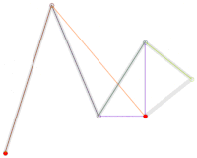

Slide 27

Proiectele e Twininng- Abordare inovatoare în dezvoltarea competențelor matematice.
Prezentarea o găsiți aici

Slide 28



Vă mulțumesc pentru atenție!
lbulhac@gmail.com
mob. 069080418

